Slide 1
L’ORGANIZZAZIONE DEL CORPO UMANO

Slide 2
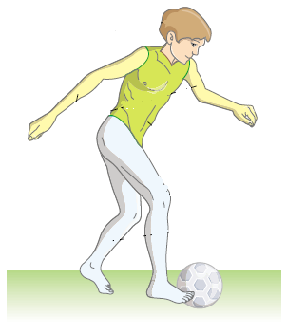
IMPARIAMO I NOMI SCIENTIFICI DELLE PARTI DEL CORPO
CAPO
TRONCO
ARTI SUPERIORI
ARTI INFERIORI
ARTI INFERIORI

Slide 3
CRANIO
FACCIA
COLLO

Slide 4
TORACE
ADDOME

Slide 5
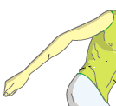
BRACCIO
AVAMBRACCIO
MANO

Slide 6
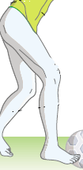
COSCIA
GAMBA
PIEDE

Slide 7
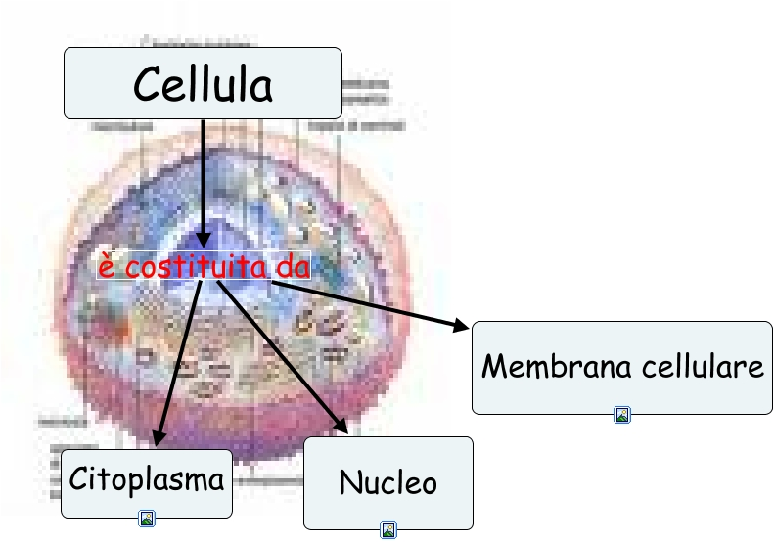
Il corpo umano è fatto di
CELLULE

Slide 8
Cellule tutte uguali e con
la stessa funzione si riuniscono a formare
TESSUTO
4 sono i tipi di tessuti principali
MUSCOLARE
EPITELIALE
O DI RIVESTIMENTO
NERVOSO
CONNETTIVO

Slide 9
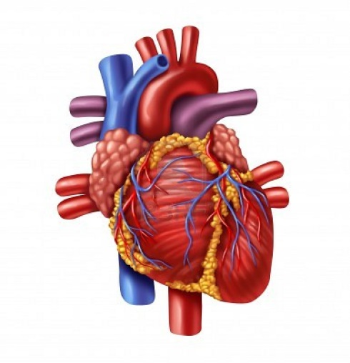
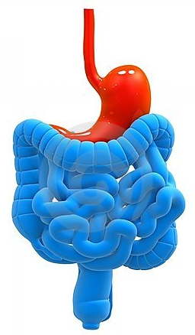
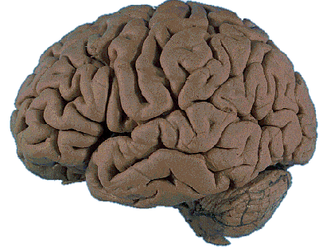
PIU’ TESSUTI SI UNISCONO A FORMARE
ORGANO

Slide 10
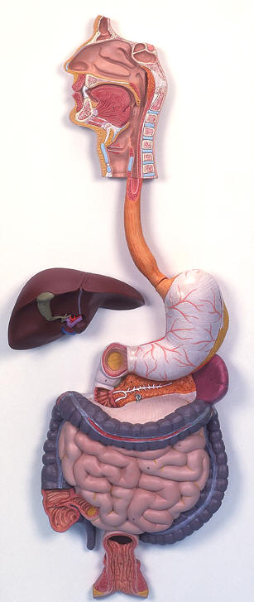
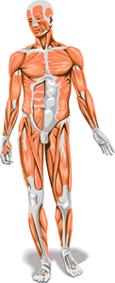
PIU’ ORGANI SI UNISCONO A FORMARE
APPARATI O SISTEMI
SE COSTITUITI DA ORGANI
E TESSUTI DIFFERENTI
SE COSTITUITI DA ORGANI
E TESSUTI UGUALI

Slide 11
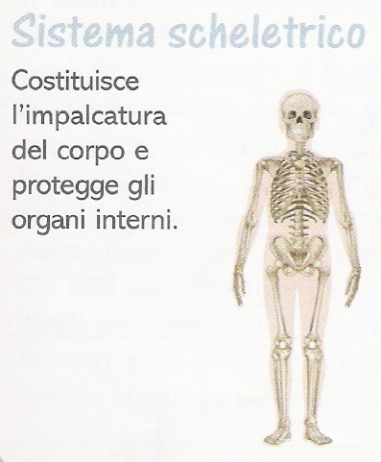
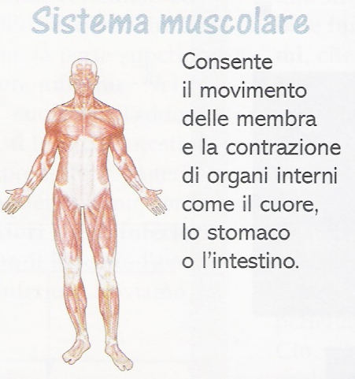
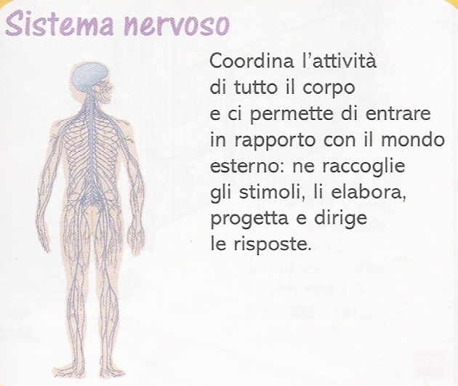
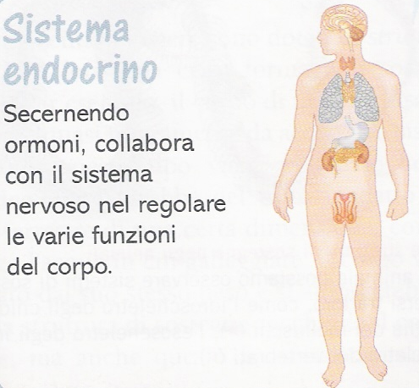

Slide 12
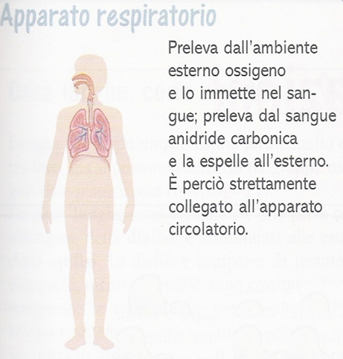
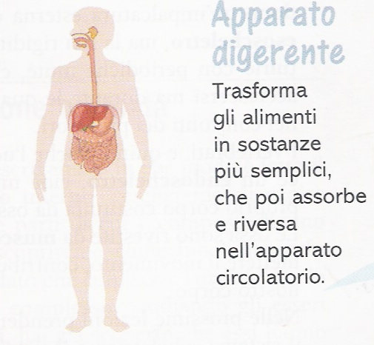
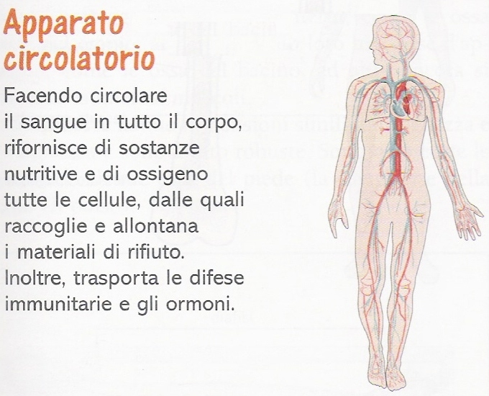

Slide 13
IL CORPO UMANO
è formato da
CELLULE
EPITELIALE
riveste il corpo
unite a formare i
TESSUTI
NERVOSO
con cellule eccitabili
ne esistono di 4 tipi
MUSCOLARE
con cellule contrattili
che formano
CONNETTIVO
collega tessuti e organi
ORGANI
riuniti a collaborare ad
SISTEMI
una stessa funzione
APPARATI

